Slide 1


웹 개발 스터디
특강: Java, Gradle, Spring Framework로 구현하는 간단한 게시판 API 예제
https://github.com/Tianea2160/spring-practice

Slide 2
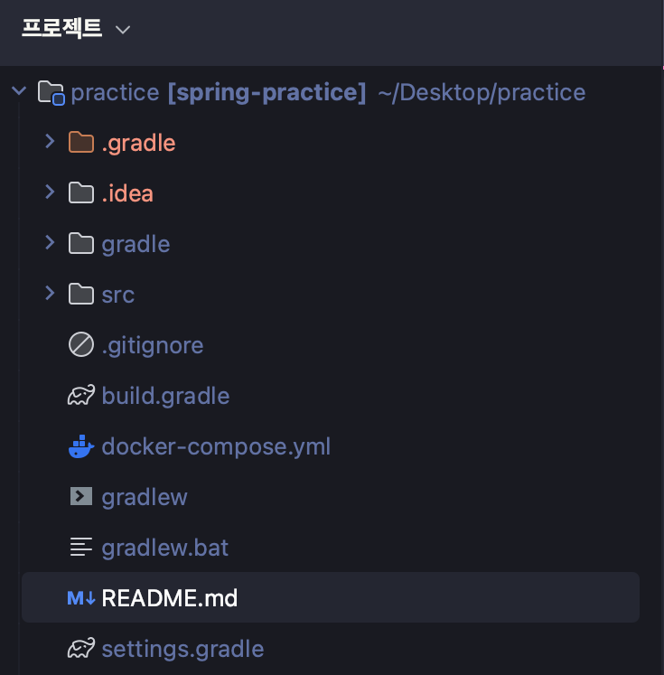
프로젝트 디렉토리: remind
gradle 빌드 디렉토리①
IDE 임시파일
gradle 빌드 디렉토리②
⭐️JAVA 소스코드, 리소스 등...
빌드옵션: JDK버전, 의존성 등
DB 자동설정을 위한 docker-compose
Notes:
지난 시간

Slide 3


Spring: 스프링의 기본 철학
모든 레벨에서 선택권을 제공한다
커스텀이 대부분 가능함
다양한 관점을 수용한다
관점지향 프로그래밍
이전 버전과 강력한 호환성을 유지한다
API 설계에 관심을 기울인다
다양한 디자인 패턴이 복잡하게 적용됨
코드 퀄리티에 대한 높은 기준을 설정한다.

Slide 4
오늘 할 일
코드예제를 위한 환경설정
데이터베이스
자바환경 (JDK, JRE)
IDE 환경설정 등...
프로젝트 디렉토리 구조 이해
프로젝트 디렉토리 어느 위치에 어떤 파일이 있는지
각 파일이 어떤 역할을 하는지, 어떤 정보를 기술하는지

Slide 5

Spring Framework: entity
Database상에 같은 유형의 데이터는 같은 Table에 저장
Table은 여러 속성(Column)으로 구성되어 있다.
여러 속성을 갖는 데이터의 나열 정도로 이해 하자
이를 위해 SQL을 사용해야 하지만, 이번 실습에서는 ORM 사용
SQL 쿼리없이, 자바객체 형태로 테이블을 정의하고 질의(Query)

Slide 6
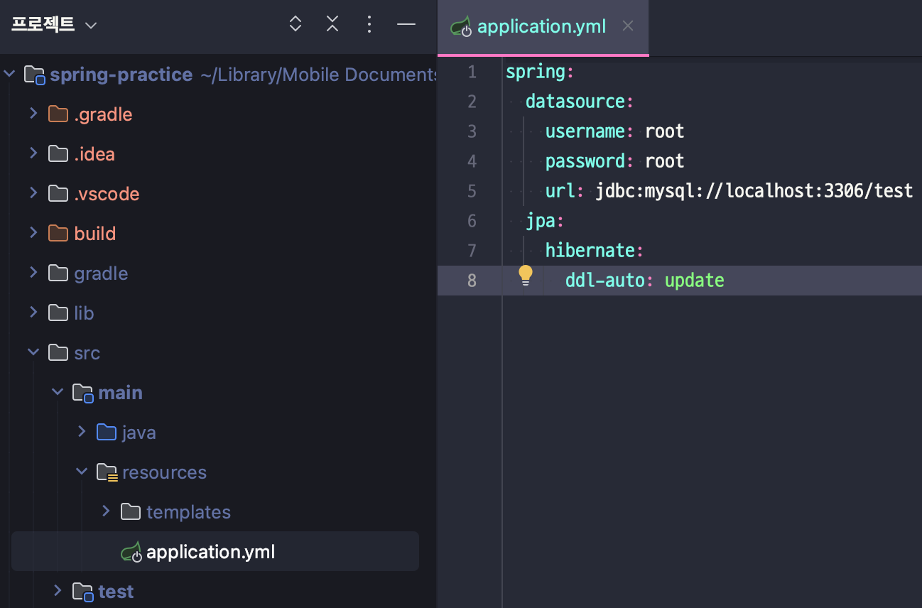
Spring Framework: entity
DB Connection에 대한 정보는 application.yml에

Slide 7
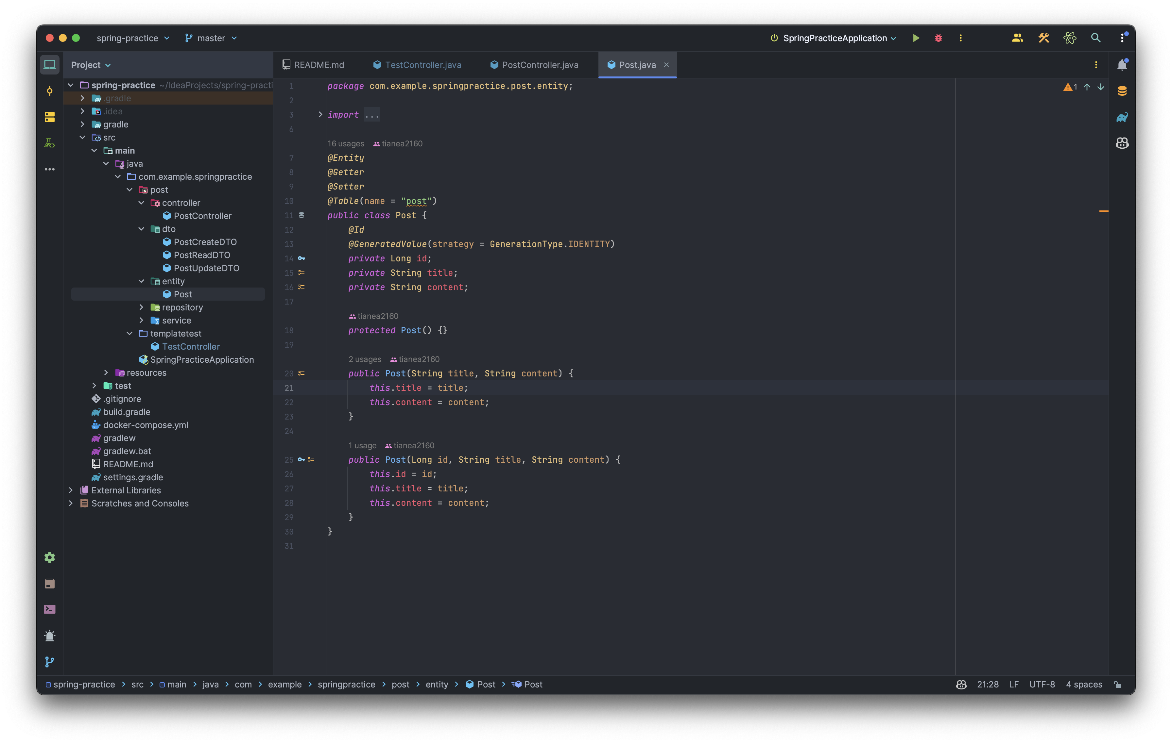
Spring Framework: entity
DB Connection에 대한 정보는 application.yml에

Slide 8
Spring Framework: entity
@Entity 어노테이션은 JPA엔티티를 선언하고 Table과 매핑
매핑될 테이블은 @Table(name = “some_table”)에 명시
각 Column에 대한 명세는 멤버변수(필드)의 형태로 정의
@Getter @Setter 어노테이션을 통해 각 필드에 대한 접근 메서드 제공

Slide 9
Spring Framework: entity
Notes:
getter setter 설명 추가
이후 서비스에서 재언급

Slide 10
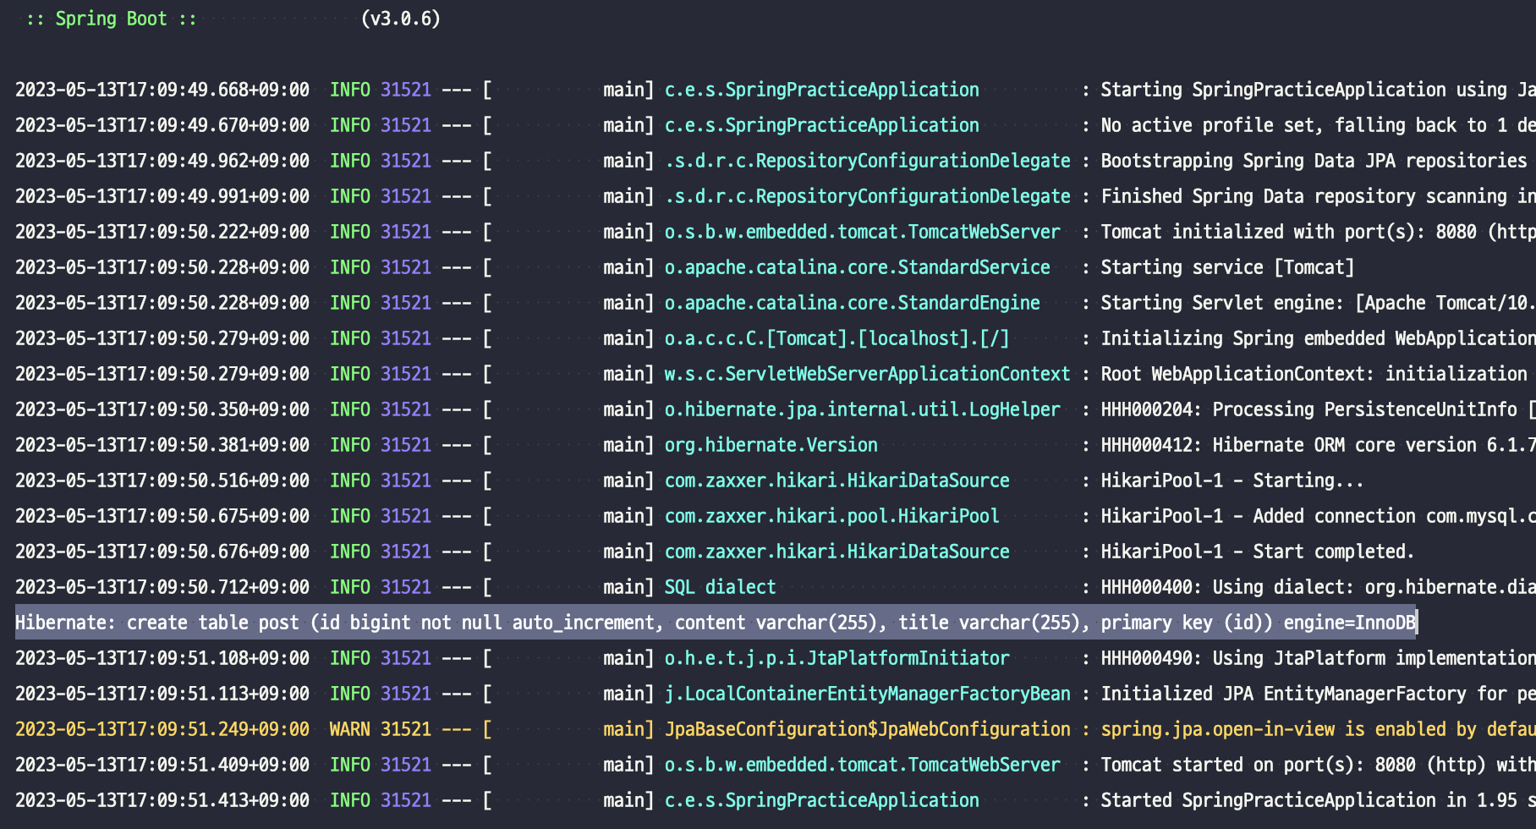
Spring Framework: entity
Notes:
getter setter 설명 추가
이후 서비스에서 재언급

Slide 11
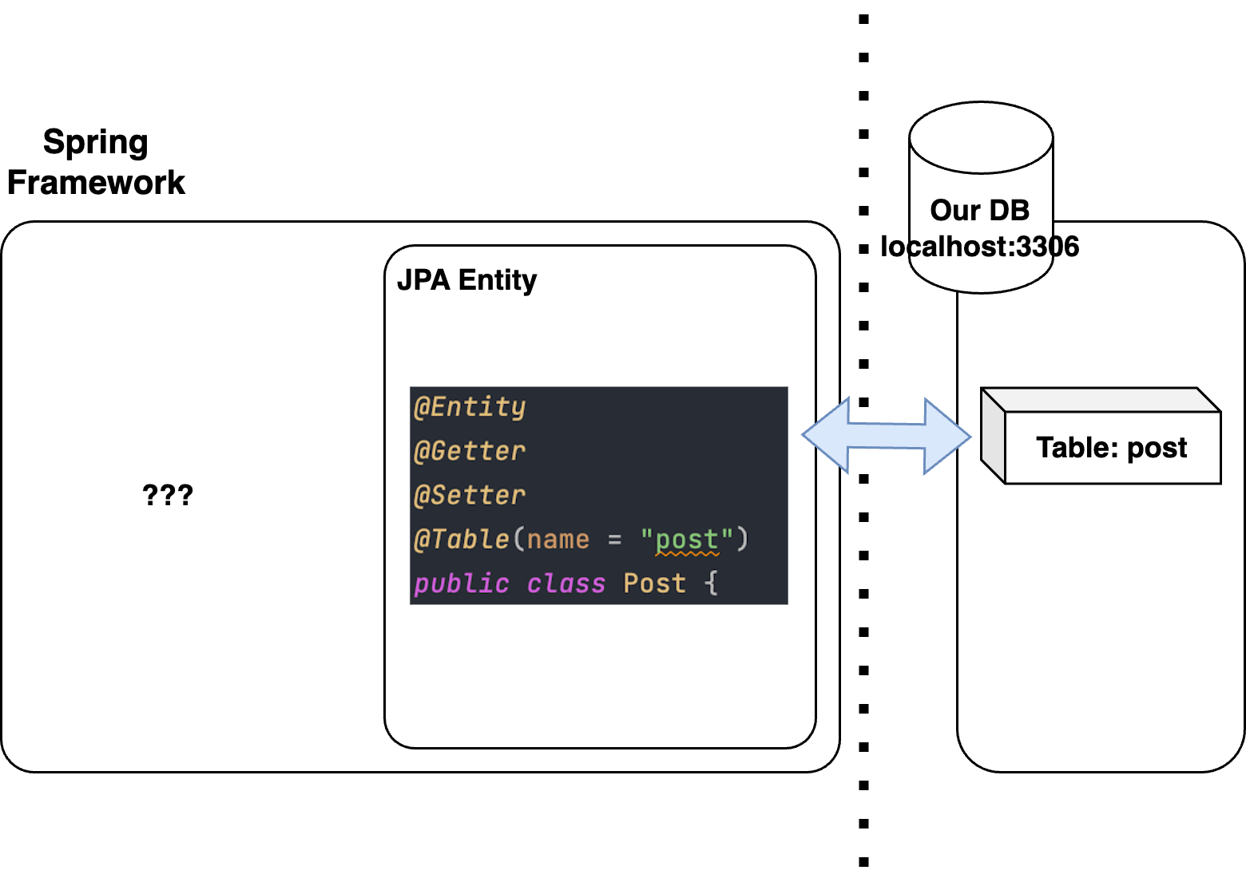
Spring Framework: entity

Slide 12
Spring Framework: Repository
데이터 저장소에 대한 추상화를 제공
Entity는 테이블과 객체 사이의 매핑을 제공
CRUD와 같은 데이터베이스와의 상호작용 인터페이스를 제공
필연적으로 두 개념은 매우 밀접
JpaRepositroy를 상속하여 구현
기본적인 작업은 JpaRepositroy가 제공하지만, 어떤 Type인지 모른다
따라서, Generic을 통해 어떤 Entiy, PK를 가진 Entity를 다룰지 명세

Slide 13
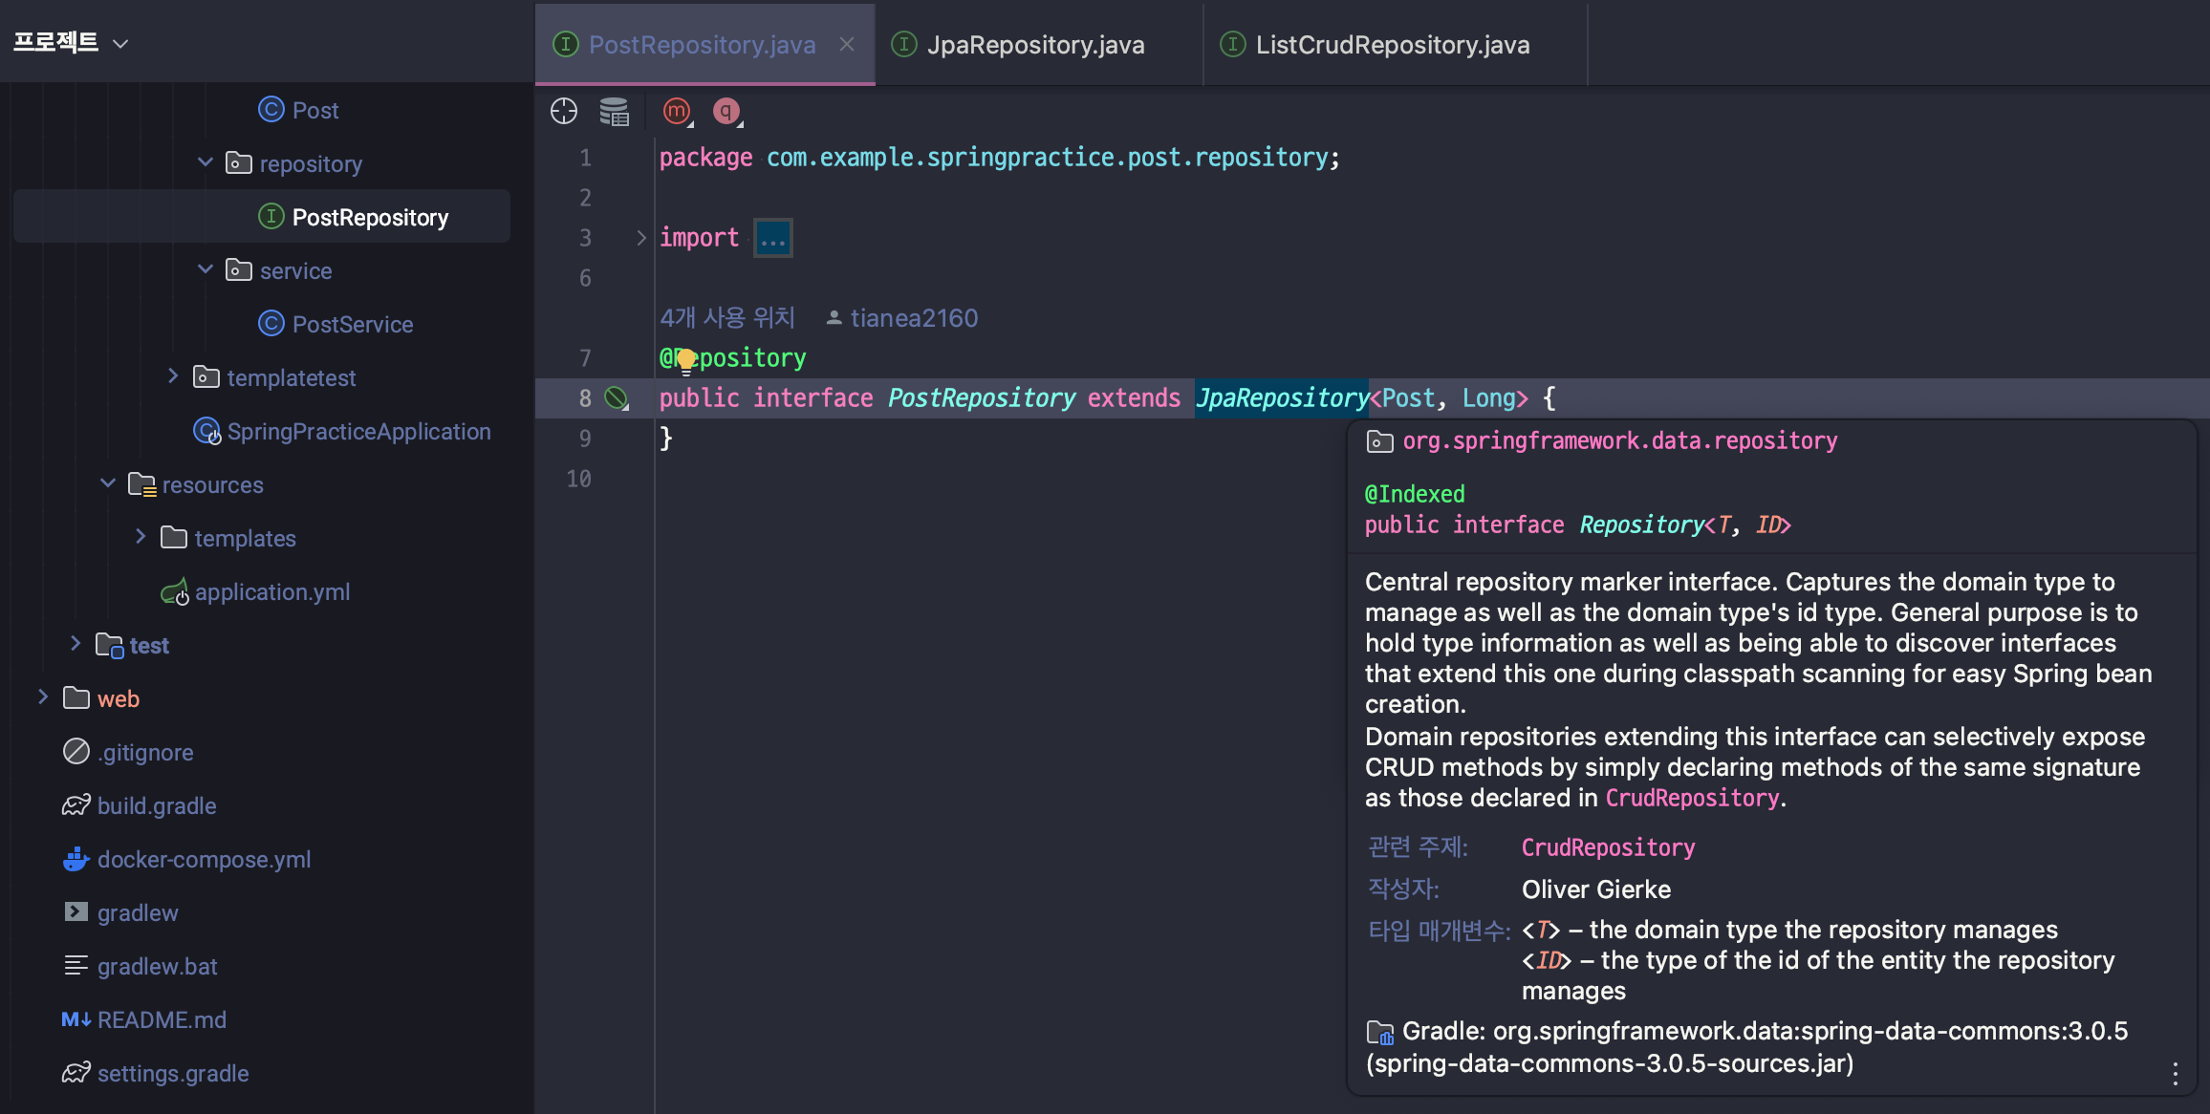
Spring Framework: Repository
@Repository
난 데이터 처리하는 녀석이니까, 데이터 접근에러를 처리하고 Bean등록해줘

Slide 14
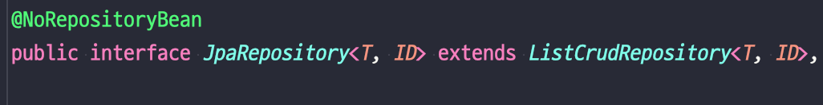
Spring Framework: Repository
JpaRepository
대부분의 CRUD기능은 내가 제공 할테니, 데이터 타입과 PK만 알려줘
⭐️

Slide 15
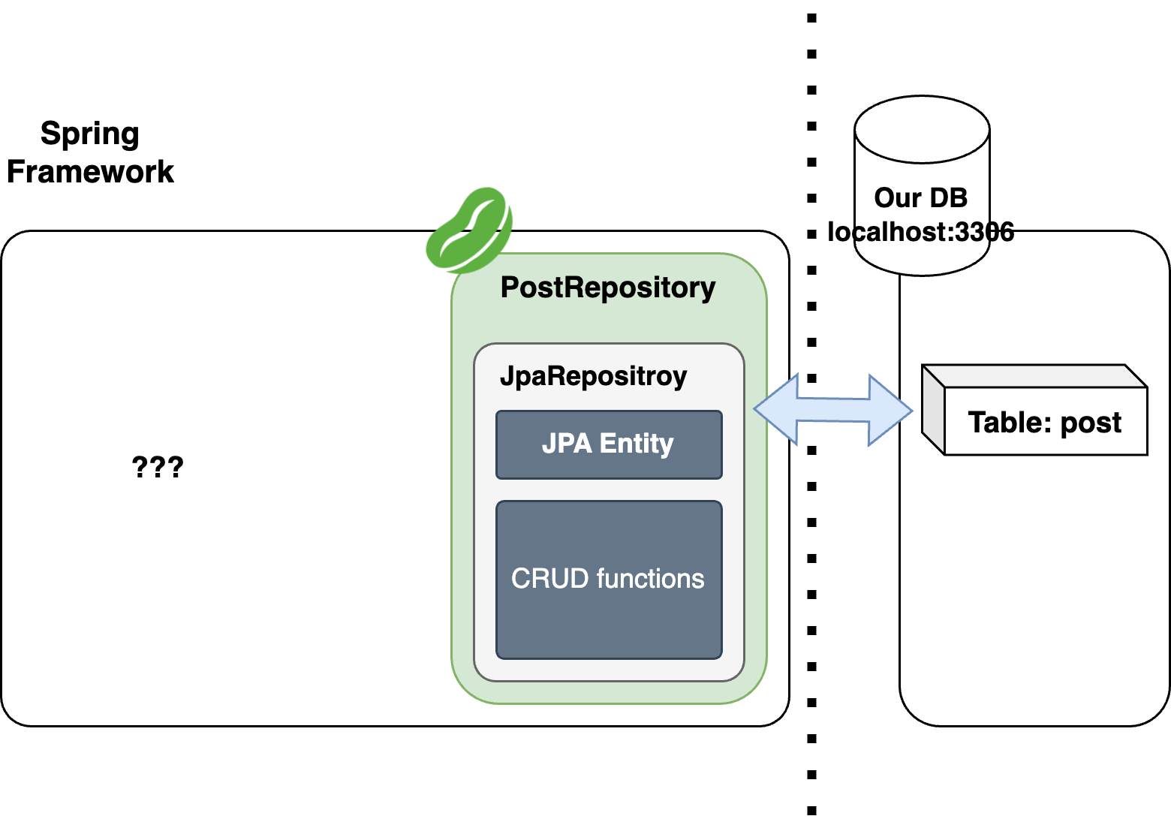
Spring Framework: Repository

Slide 16
Spring Framework: Service
비지니스 로직을 수행하는 요소(Class, Bean)
Eg. 거래 요청정보를 전달받아서 DB등을 활용, 실제 작업을 수행하는 것
서비스 또한 Bean으로 관리
Client입장에서 어떤 서비스(기능)를 제공한다
다소 큰 범주의 서비스 안에 세부적인 메서드를 구현
멤버 필드에 Bean(Repository, 연관 Service)을 주입 받는다
(의존성) 주입: 외부 서비스 요소의 생성/삭제를 프레임워크가 대신 수행

Slide 17
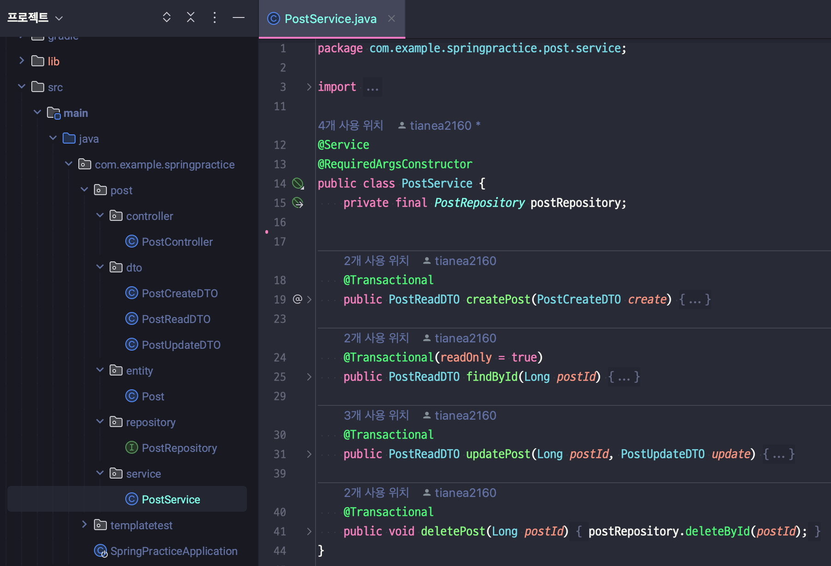
Spring Framework: Service
@Service
난 비지니스 로직을 명시할거니까 인스턴스 만들어주고, 날 쓰려는 다른 요소에게 알아서 전달해줘

Slide 18
Spring Framework: Service

Slide 19
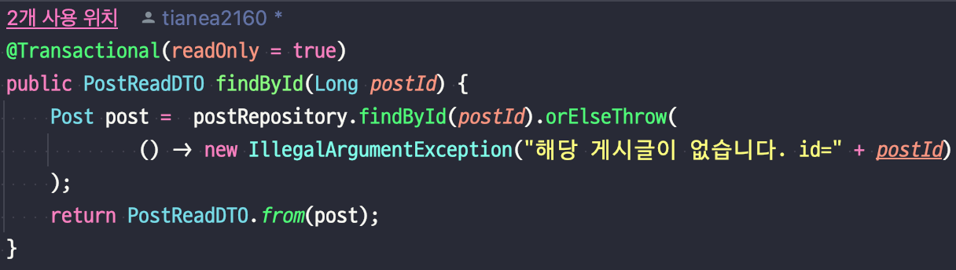
Spring Framework: Service

Slide 20
Spring Framework: Controller
웹 요청을 처리하는 요소
단순히 POJO(Java)코드로 응답할 수 있다
Service를 통해 추상화된 로직을 수행한 결과를 응답할 수 있다
RequestBody, GetParam 등 요청에 대한 분석
계층적으로, 특정 URL의 하위 URL을 모아서 정의
/user/profile
/user/posts
/user URL하위에 정의된 여러 URL은 큰 결에서 유사한 기능을 제공할 것
UserController라는 Controller에 정의하면 명쾌하다!

Slide 21
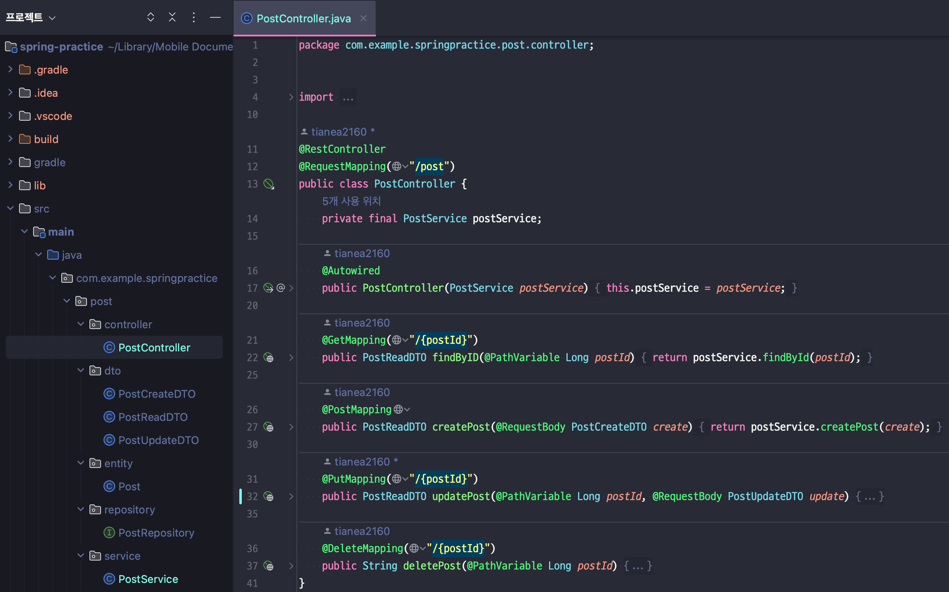
Spring Framework: Controller
@RestController
난 Rest라는 규격으로 통신하는 웹요청에 대한 Controller야

Slide 22
Spring Framework: Controller
@RequestMapping(“some-url”)
프레임워크에 HTTP요청이 들어온 경우, ”/post”로 시작하는 경로라면 날 줘

Slide 23
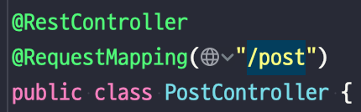
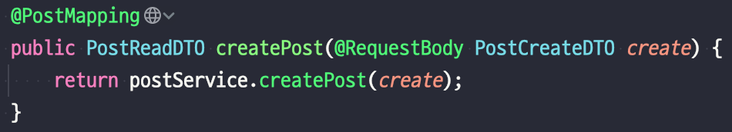
Spring Framework: Controller
@PostMapping
Controller의 Base URL(“/post”)로 전달된 POST요청은 내가 처리한다
RequestBody를 PostCreateDTO의 형태로 받아서 postService에게 전달하고, 그 반환값을 Client한테 전해줄래

Slide 24

Spring Framework: DTO

Slide 25
Spring Framework: DTO
DTO(Data Transfer Object)
표현하려는 Class의 속성을 Member로 표현함
Getter / Setter를 가짐
분리된 계층 간의 데이터 전달
데이터의 접근권한또한 명세하여 다른 계층에서의 사용 범위를 제한
다른 계층이 정확히 필요로 하는 데이터 형식을 DTO로 명세하고 전달

Slide 26
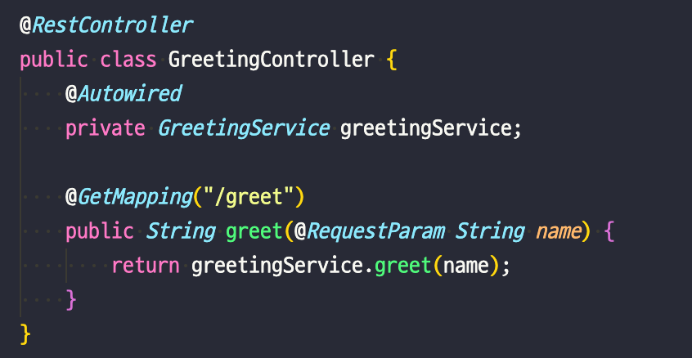
Spring Framework: DI, Bean

Slide 27
Spring Framework: DI, Bean
의존성주입(DI, Dependency Injection)
멤버 객체(Service, Repository)를 직접 생성하는 건 너무 의존적이야
그럼 생성과 생명주기 관리를 대신 해주는 누군가가 있으면 되잖아?
프레임워크(Spring IOC Container)가 주입될 후보(Bean)을 미리 1개 생성해두고 필요에 따라 주입(Inject)한다
빈(Bean)
Spring Framework이 관리하는 객체(Service, Repository)인스턴스
@Autowired
Injection이 필요한 부분에 @Autowired 어노테이션을 명시한다

Slide 28
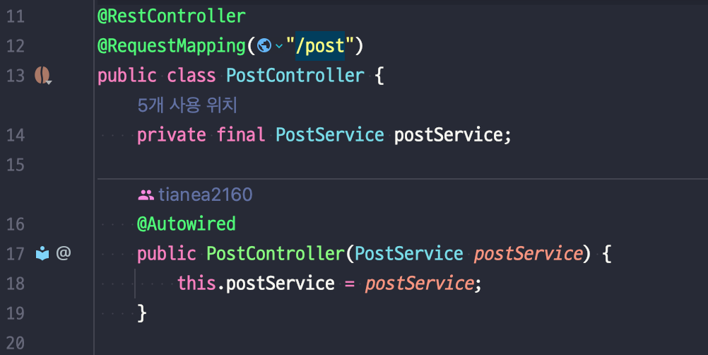
Spring Framework: DI, Bean
@Autowired
멤버객체 또는 생성자에 @Autowired를 명시하여 Bean을 주입받는다

Slide 29
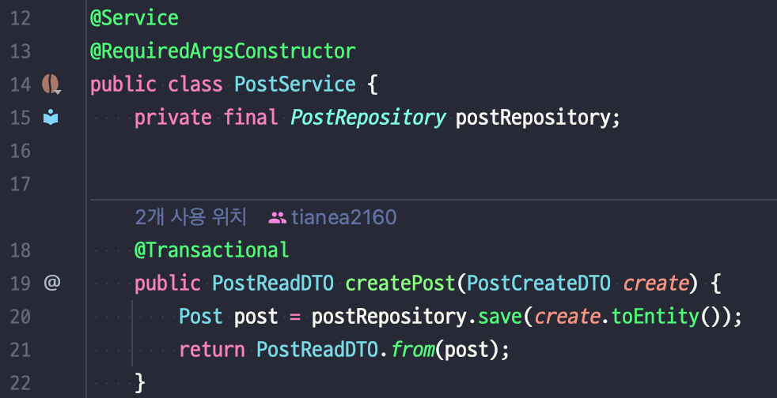
Spring Framework: DI, Bean
@RequiredArgsConstructor
자동으로 생성자를 생성, Spring Framework는 생성자가 단 하나라면 @Autowired없이도 알아서 의존성 주입을 한다

